Slide 1

Lab Book 1.0. Waveguides
Student: Sergi Pla Torró

Slide 2
Instructions General
SCRIPTS
From GitHub →
Fork the repo: cccanvas-upv/pic-upv-lab1
Clone the repo using VSCode
Run the Jupyter Notebook:
WAVEGUIDES_Student.ipynb
W (width)
W (width)
Core
Core
h_core
h
(height)
Cladding
Cladding
Slab
h_slab
deep waveguide
shallow waveguide

Slide 3
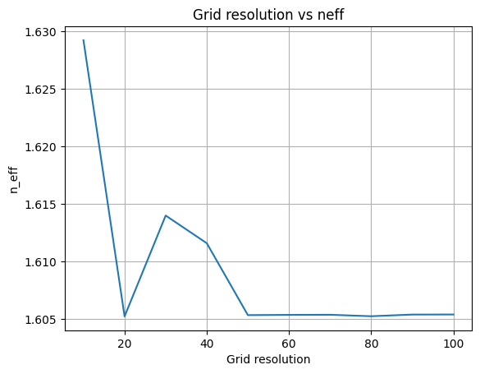
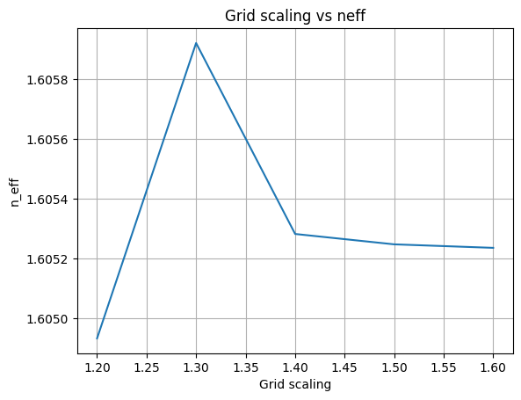
Learning outcome #1 – Convergence tests DE waveguide, w = 1.2 µm, neff_TE0, wvl 1.55 µm.
deep waveguide
Paste neff_TE0 vs grid_resolution plot here
deep waveguide
Paste neff_TE0 vs max_grid_scaling plot here
El índice efectivo estable es aproximadamente 1.605, viendo la gráfica vemos que para una resolución de malla de 20 tenemos ese índice efectivo, por lo que sería suficiente para calcular la segunda gráfica proporcionando un tiempo de simulación más razonable. A partir de una resolución de malla de 50 sería cuando el índice se estabiliza, pero vemos que tiene el mismo valor que en 20, por lo que este valor sería escogido para garantizar un tiempo de simulación más estable. Para el grid scaling escogeriamos un valor de 1.5, a partir del cual el índice efectivo se estabiliza.

Slide 4
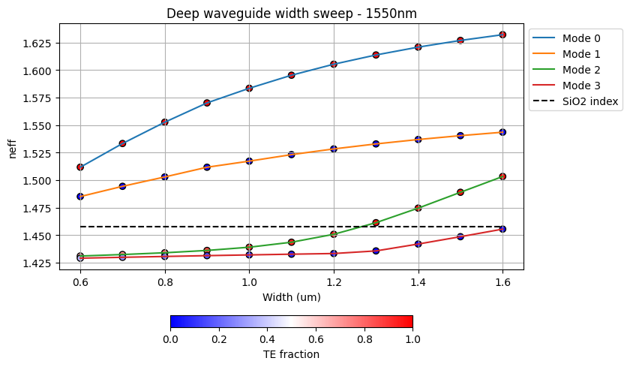
Learning outcome #2 – Width dependence Width 0.6 - 1.6 µm (step 0.1 µm) – Wavelength 1.55 µm
Comment results (neff changes this way with width, polarization behavior, etc…)
Ejecutado con max_grid_scaling = 1.5 y grid_resolution = 20.
Cuando aumentamos el ancho de la guía, los índices efectivos de los modos también lo hacen. Esto se debe a que una guía ancha confina major el campo dentro del núcleo (el cual tiene un índice mayor), reduciendo así la potencia que viaja por la cubierta de la guía. De esta forma, el índice efectivo aumenta acercándose cada vez más al índice del núcleo de la guía.
El modo TE fundamental (Mode 0) es mucho más sensible a los cambios de anchura que e modo TM (Mode 1). Esto es porque el campo del modo TE al ser horizontal tiene una mayor interacción con las paredes laterales al ensanchar la guía.
Los modos 2, 3 no se propagan al principio mientras que aumentamos el ancho de la guía los modos 2, 3 se vuelven guiados ya que superan el índice del cladding. Aparecen a partir de un ancho de aproximadamente 1.6 um.

Slide 5
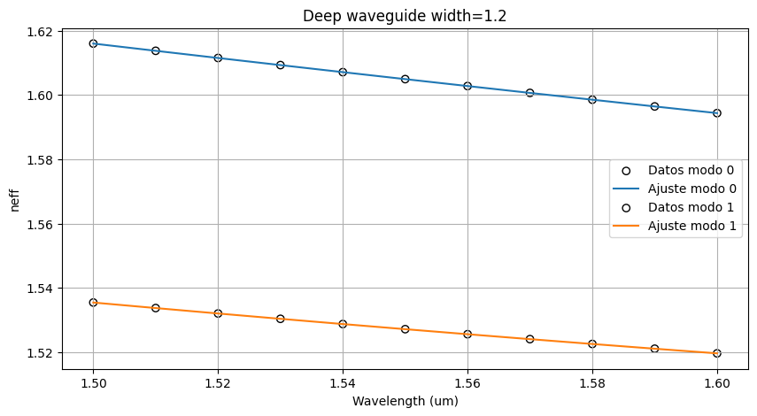
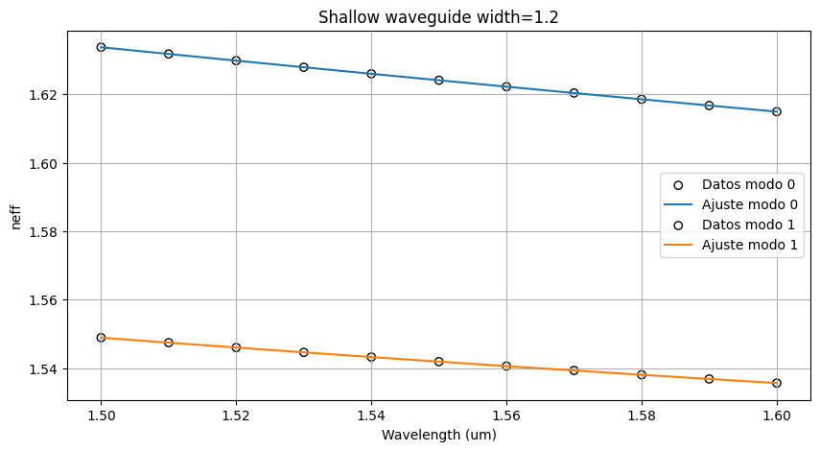

Learning outcome #3 – Waveguide compact model Let’s model the waveguide using a second order polynomial: $$n_{eff}\left(λ\right)=n_{1}+n_{2}\left(λ−λ_{0}\right)+n_{3}{\left(λ−λ_{0}\right)}^{2}$$
deep waveguide
neff_TE0 vs $λ$ with the second-degree polynomial fit
& neff_TM0 vs $λ$ with the second-degree polynomial fit
shallow waveguide
neff_TE0 vs $λ$ with the second-degree polynomial fit
& neff_TM0 vs $λ$ with the second-degree polynomial fit
slab: 150nm
Find the second-degree polynomial coefficients and relate them with the group index and the dispersion parameter. $\left\{\begin{aligned}n_{eff}=n_{1} \\ n_{g}=n_{1}−n_{2}λ_{0} \\ D=−\frac{2λ_{0}n_{3}}{c}\left[\frac{s^{2}}{m}\right]\end{aligned}\right.$

Slide 6
 | Deep (TE0) | Deep (TM0) | Shallow (TE0) | Shallow (TM0)
n_eff(lamda0) | 1.6049 | 1.5271 | 1.6240 | 1.5418
n_g(lamda0) | 1.9399 | 1.7720 | 1.9157 | 1.7474
D[s^2/m] | -1.006e-15 | -1.5895e-15 | -9.8885e-16 | -1.5294e-15
En primer lugar, la guía shallow presenta valores de índice efectivo más altos en ambos modos (TE0, TM0), lo que indica un comportamiento óptico más próximo al material de mayor índice. Sin embargo, la guía Deep presenta un índice de grupo ligeramente superior, lo que implica una menor velocidad de grupo y mayor retardo en la propagación de la señal. Respecto a la dispersión, ambas guías presentan valores negativos de D, pero la guía Deep muestra valores ligeramente más negativos, especialmente en el modo TM0, indicando una dispersión más intensa (difiere más de una recta), ya que hay un cambio más abrupto por las paredes de la guía. En cambio, en la guía slab, el campo se expande más lateralmente y como consecuencia, la variación de índice efectivo se suaviza con la longitud de onda

Slide 7
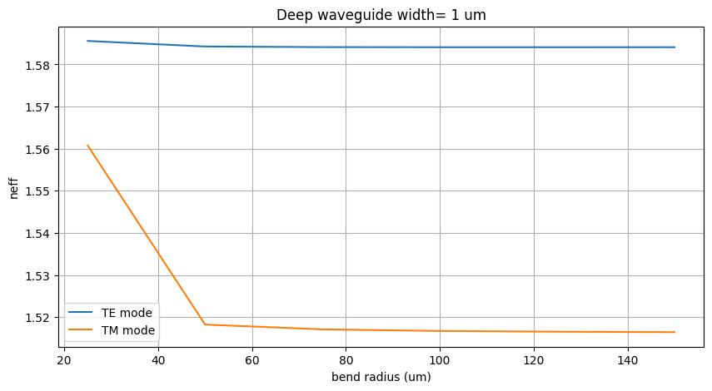
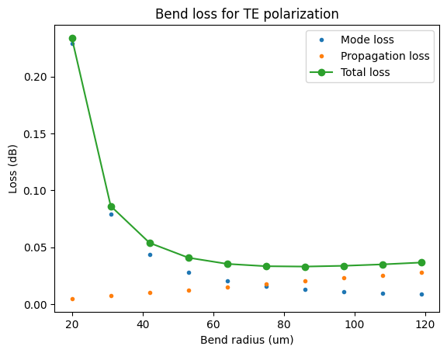
Learning outcome #4 – Bend waveguide radius vs. loss – deep Find neff_TE0 for wvl 1.55 µm, width 1.0 µm for R=25,50,75,100, 125,150 µm
deep waveguide
Paste dB/90º neff_TE0 & neff_TM0 vs R
$α\left[\frac{dB}{90°}\right]=$ $R\frac{π}{2}α\left[\frac{dB}{µm}\right]$
Comment results, which is the safe radius, consider safe means less than 0.1 dB/90º.

Slide 8
Comments on Learning Outcome 4
Al curvar la guía, el modo se desplaza hacia la pared exterior y además se deforma. Esa deformación hace que, proporcionalmente, una fracción mayor del campo permanezca en el núcleo, aunque simultáneamente aumente su interacción con la cubierta.
Mientras el modo sigue confinado (R por encima del radio crítico), el índice efectivo apenas varía y las pérdidas disminuyen rápidamente al aumentar el radio. Sin embargo, cuando el radio se aproxima al mínimo de curvatura, el confinamiento se degrada, aparece radiación significativa y la tendencia se rompe, produciéndose un incremento brusco de pérdidas.
En los resultados obtenidos, esto se observa claramente en R = 25 µm (régimen no seguro), mientras que a partir de 50 µm el modo permanece bien confinado y la pérdida cae por debajo de 0.1 dB/90°. No obstante, es a partir de unos 75 µm que el índice efectivo y las pérdidas se estabilizan, por lo que este sería el radio seguro que escogeríamos.

Slide 9
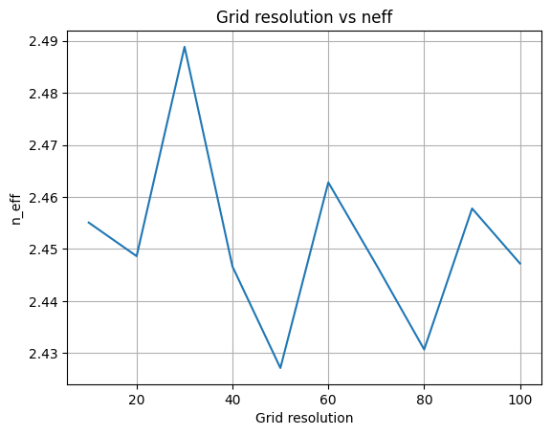
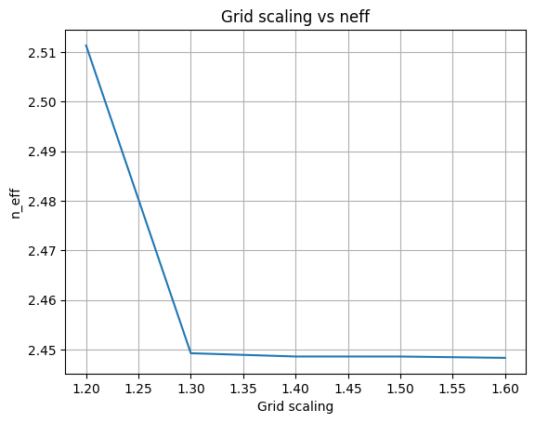
Comments on the extra: comparison between the two technologies
SiNx: SOI:

Slide 10
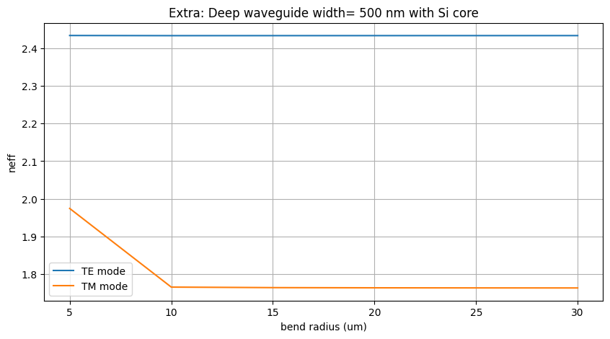
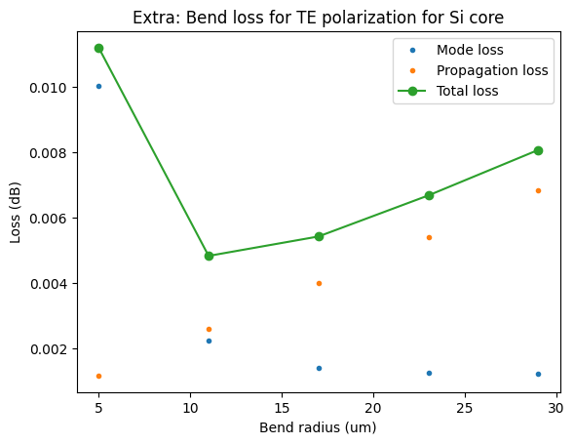
Comments on the extra: comparison between the two technologies
SiNx: SOI:

Slide 11
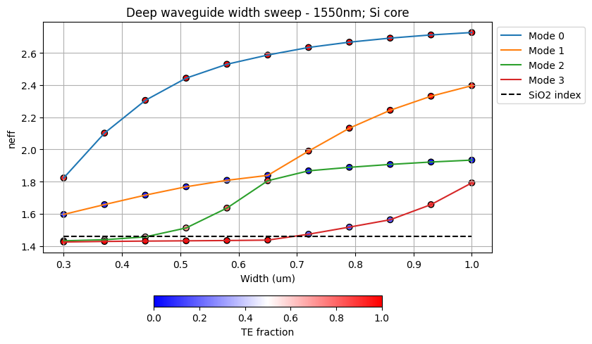
Comments on the extra: comparison between the two technologies
SiNx: SOI:

Slide 12
Comments on the extra: comparison between the two technologies
A 1550 nm, la principal diferencia entre SiNx y SOI viene determinada por el contraste de índice (una diferencia de 0.5 para SiNx y de 2 para SOI aproximadamente). En SiNx (contraste moderado con SiO₂), el confinamiento es más débil, los valores de neff son más bajos y el modo ocupa una región más extensa. Esto hace que la guía sea menos sensible a variaciones geométricas, pero más sensible a la curvatura: se necesitan radios ≥ 50 µm para mantener pérdidas por debajo de 0.1 dB/90°.
En SOI, el alto contraste Si/SiO₂ produce un confinamiento mucho más fuerte y valores de neff significativamente mayores. Como consecuencia, las pérdidas por curvatura son muy bajas incluso para radios del orden de pocos micrómetros, permitiendo dispositivos mucho más compactos. Sin embargo, esta misma fuerte confinación hace que la tecnología sea más sensible al ancho y más propensa a la aparición de modos superiores. El radio seguro para el SOI sería aproximadamente de 10 um mientras que para el SiNx sería de 75 um.
SiNx muestra una evolución modal suave: los modos aparecen de forma progresiva y el aumento de neff es gradual, lo que indica menor confinamiento. En SOI, el incremento de neff es mucho más fuerte y los modos superiores aparecen rápidamente, propagándose todos ellos, a diferencia de SiNx, en que solo se propagaban 2.
En síntesis: SiNx ofrece mayor robustez y tolerancia geométrica; SOI ofrece máxima compacidad e integración a costa de mayor sensibilidad estructural.

Slide 13

Thank you

